Slide 1
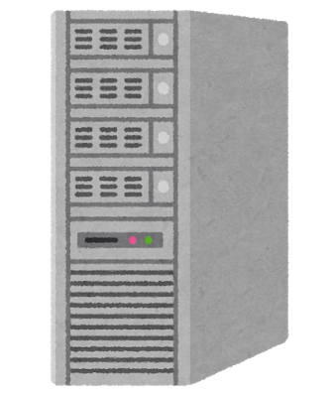

既定では
80番ポートを使用
HTTPリクエスト
- メソッド: GET
- ファイル : /index.html
HTTP クライアント
Web サーバー
HTTPレスポンス
- HTTPステータス: 200 OK
- データ : <html>….</html>

Slide 2
taro @ example.com
アカウント名
ドメイン名

Slide 3

example.comドメインの SMTPサーバーを 問い合わせる
DNSサーバー example.com
example.comドメインの SMTPサーバーに 転送する
SMTPサーバー smtp.somecompany.co.jp
SMTPサーバー smtp.example.com
メールボックス
taro@example.com
SMTPサーバーに メールを送る
taro | hanako
taroのメールボックスに格納する

Slide 4
メールアカウントを
POP3サーバーに送る
taroのメールボックスからメールを取得する
POP3サーバー
アカウント: taro
メールボックス
taro | hanako
メールファイルを クライアントに送る
メールボックスから メールが削除される

Slide 5
メールアカウントを
IMAPサーバーに送る
taroのメールボックスからメールのデータのみ取得
IMAPサーバー
アカウント: taro
メールボックス
taro | hanako
メールデータを クライアントに送る
メールボックスのメールは クライアントが削除するまで残る

